Slide 1


Desvio Condicional
UNIVERSIDADE DO VALE DO ITAJAÍ LABORATÓRIO DE INTELIGÊNCIA APLICADA
Prof. Thiago Felski Pereira, MSc.
Adaptado: Elisangela Maschio de Miranda

Slide 2

Definições
Quando se torna necessário desviar o fluxo dos programas é utilizado o desvio condicional. Nestes casos parte do programa poderá ser executada, parte não, dependendo de um determinado teste lógico ou comando.
A estrutura de desvio condicional deve ser utilizada quando se quer que uma condição seja analisada e:
caso esta condição seja verdadeira, o(s) comando(s) logo abaixo do teste lógico será(ão) executado(s); e
caso esta condição seja falsa, outro(s) comando(s) será(ão) executado(s).
2

Slide 3
Definições
Os desvios condicionais podem ser de três tipos:
Simples;
Compostos; e
Encadeados.
3

Slide 4
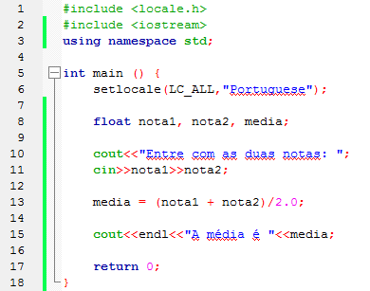
Desvio condicional simples
Considere o seguinte enunciado:
Elabore um algoritmo que solicite ao usuário duas notas e informe ao final sua média aritmética.
A resolução seria em algoritmo sequencial, como segue abaixo:
4

Slide 5
Desvio condicional simples
Mas, e caso fosse necessário imprimir se o aluno foi aprovado na disciplina?
Para poder realizar esta operação é necessário tomar uma decisão. Isto é feito executando um (ou mais) teste(s) lógico(s) e caso o resultado seja verdadeiro é executado um determinado bloco de instruções. Se for falso esse bloco de instruções não é executado.
C/C++
if (teste(s) lógico(s)) { ... Bloco de Instruções ... }
5

Slide 6
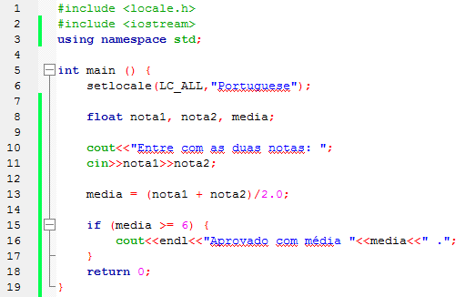
Desvio condicional simples
Segue algoritmo desenvolvido com desvio condicional simples:
Se a média do aluno for maior ou igual a 6 o programa imprimirá a mensagem. Caso seja falso, irá para o return 0 e encerrará o programa.
6

Slide 7
Desvio condicional composto
Mas ficou faltando algo no algoritmo anterior. E se fosse necessário imprimir que o aluno foi reprovado?
Nesse caso seria necessário utilizar um Desvio Condicional Composto. Se a condição do if for verdadeira será executado o bloco de instruções entre o if e o fechamento de chaves do if. Caso sejam falsa, será executado o bloco de instruções entre as chaves do else.
Sintaxe:
C/C++
if (teste(s) lógico(s)) { ... Bloco de Instruções ... } else { ... Bloco de Instruções ... }
7

Slide 8
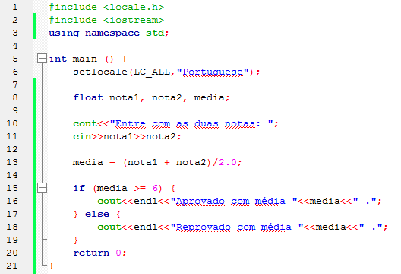
Desvio condicional composto
Segue algoritmo desenvolvido com desvio condicional composto:
Se a média do aluno for maior ou igual a 6 o programa imprimirá a mensagem. Caso seja falso, imprimirá a mensagem do else.
8

Slide 9
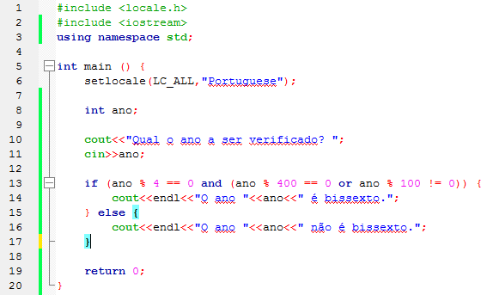
Desvio condicional composto
Outro exemplo. Solicite ao usuário um ano e informe se o mesmo é um ano bissexto ou não.
Quando é necessário mais que um teste lógico, os mesmos devem estar interligados com operadores lógicos.
9

Slide 10
Desvio condicional encadeado
Como visto anteriormente o desvio condicional permite definir conjuntos de instruções que serão executados caso uma condição seja satisfeita ou não.
Desvio Condicional também se trata de uma instrução, logo é possível incluir desvios condicionais um dentro do outro.
E quando isso é feito? Quando se possui três ou mais instruções a serem testadas.
Ao se encadear um desvio deve-se tomar cuidado, pois uma chave fechada em um local errado pode mudar toda a lógica do programa.
Existem várias formas de encadeamento, dependendo do que é solicitado. Alguns exemplos:
10

Slide 11
Desvio condicional encadeado
C/C++
if (teste(s) lógico(s)) { ... Bloco de Instruções ... if (teste(s) lógico(s)) { ... Bloco de Instruções ... } } else if (teste(s) lógico(s)) { ... Bloco de Instruções ... }
C/C++
if (teste(s) lógico(s)) { ... Bloco de Instruções ... } else if (teste(s) lógico(s)) { ... Bloco de Instruções ... } else { ... Bloco de Instruções ... }
11

Slide 12
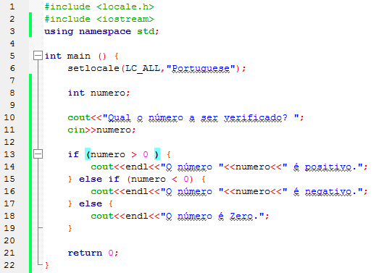
Desvio condicional encadeado
Veja um exemplo. Solicite ao usuário um valor inteiro e informe se o mesmo é positivo, negativo ou zero.
Se a primeira condição for verdadeira, executa o código entre chaves e não testa as outras duas. Caso seja falsa irá testar a segunda condição, e assim sucessivamente.
12

Slide 13
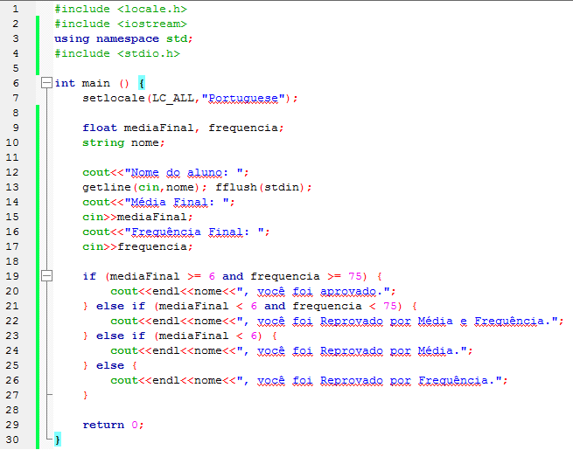
Desvio condicional encadeado
Faça um algoritmo que solicite ao usuário a média e a frequência final de uma disciplina e informe se o aluno foi aprovado ou reprovado, e em caso de reprovação se foi por nota ou média.
13

Slide 14
Comando switch
Chamado também de Desvio por Associação.
Encontrada uma associação, a instrução é executada.
A variável é testada contra uma lista de inteiros ou constantes caracteres.
Dica: Utilize o comando switch para menus, pois ele fica mais claro que o comando if ... else.

Slide 15
Comando switch
Sintaxe:
switch (expressao_de_controle) {
case <constante_1> :
<comando(s)>;
break;
case <constante_2> :
<comando(s)>;
break;
...
...
case <constante_n>
<comando(s)>;
break;
default:
<comando(s)>;
}
Armadilha: Ao esquecer um break no comando switch, o compilador não emitirá mensagem de erro, mas não será efetuado o que você desejava.

Slide 16
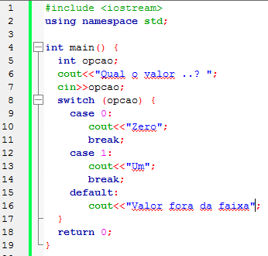
Comando switch
Se o usuário digitar 0 entra nesta opção
Se o usuário digitar 1 entra nesta opção
Qualquer outro valor digitado entra nesta opção

Slide 17
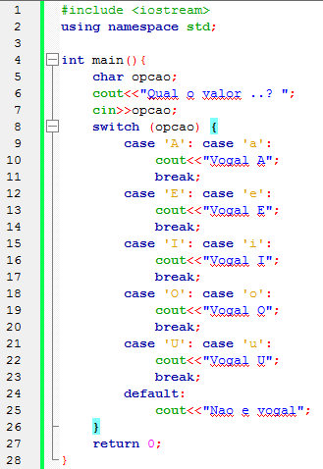
Comando switch

Slide 18
Operador Condicional :?
Conhecido também como operador ternário ou if aritmético.
É um operador, e não uma estrutura de controle.
Único operador ternário do C++.
Sintaxe: variável = (condicao) ? verdadeiro : falso; C ? A : B;
O primeiro operando é uma condição.
O segundo operando é o valor para a expressão condicional inteira se a condição é verdadeira.
O terceiro operando é o valor para a expressão condicional inteira, se a condição é falsa.

Slide 19
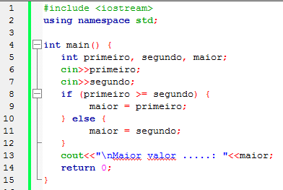
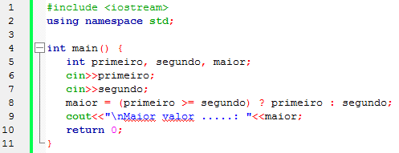
Operador Condicional :?
Exemplo:

Slide 20
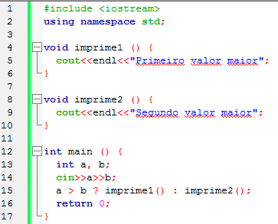
Operador Condicional :?
Exemplo:

Slide 21

Obrigado pela atenção
contato: felski@univali.br
21

